Slide 1
Образовательная игра для подготовки к ЕГЭ
Кузнецова К.
Шершнев М.
Соловьев Е.С.
Коновалова Л.

Slide 2
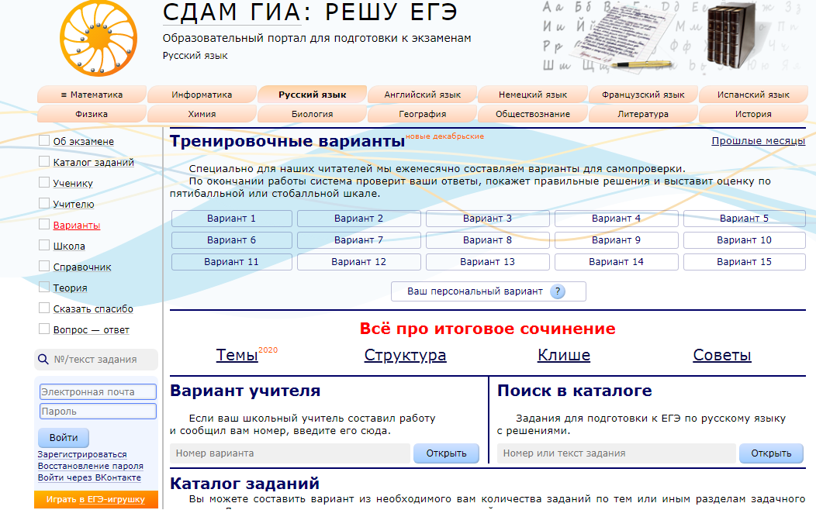
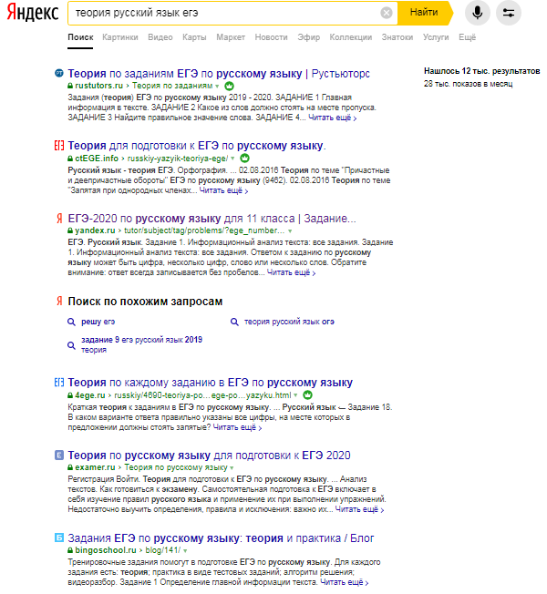
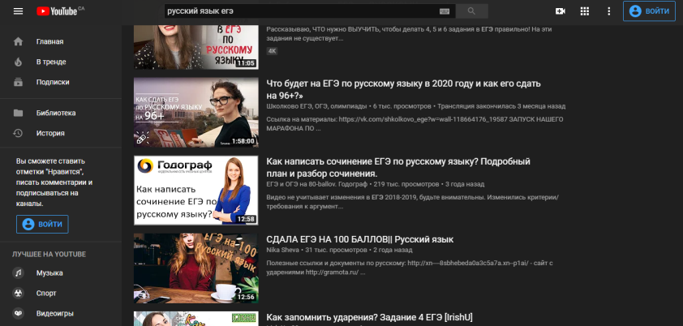
Проблема
Многочисленные ресурсы
(сайты, приложения, книги) для подготовки к экзамену

Slide 3
Цель проекта
Создать игру которая поможет подготовиться к экзамену.

Slide 4
Конкуренты

Slide 5
Технологии и инструменты

Slide 6
Игровой процесс

Slide 7
Карта игры

Slide 9
Карта игры

Slide 10
Концепт проекта
Сделать игру, в которой можно подготовиться к экзамену в игровой форме.
Игра содержит :
Теорию в форме текста и видео.
Квестовые задания.
Многопользовательскую игру до 2-5 человек.

Slide 11
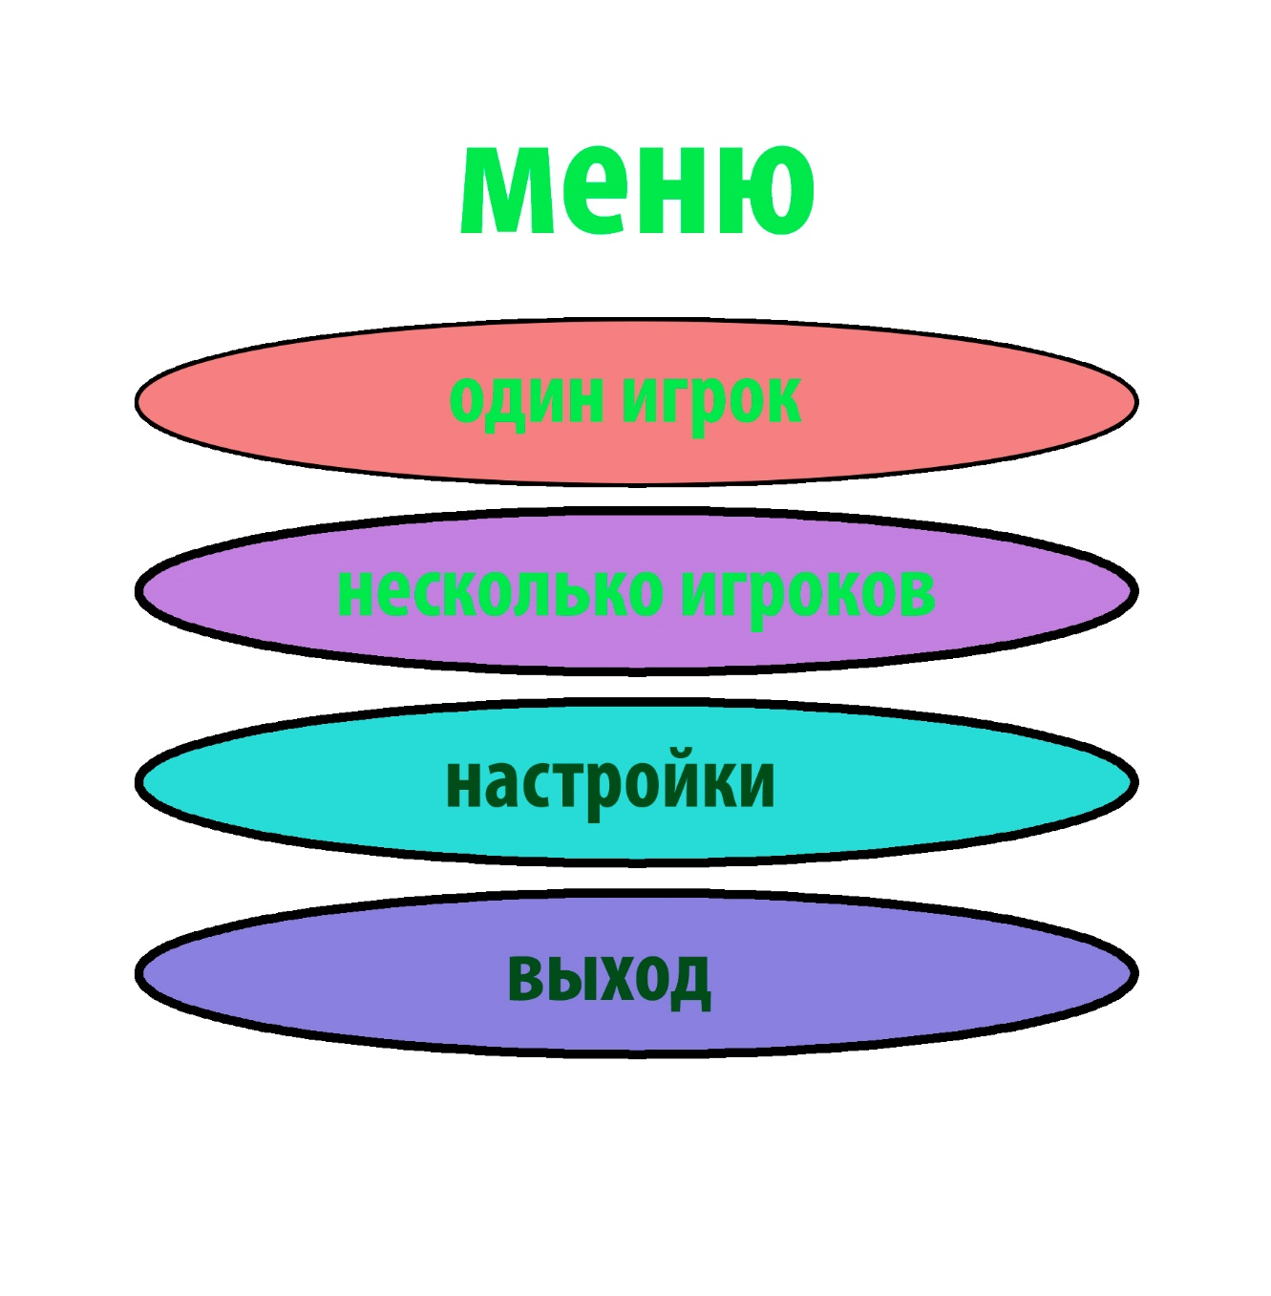
Дизайн интерфейса

Slide 12
Карта игры

Slide 14
Задачи
1.Изучить программы/языки программирования.
2.Изготовить дизайн приложения.
3.Разработать игровую механику.

Slide 15
Спасибо за внимание!

